Slide 1

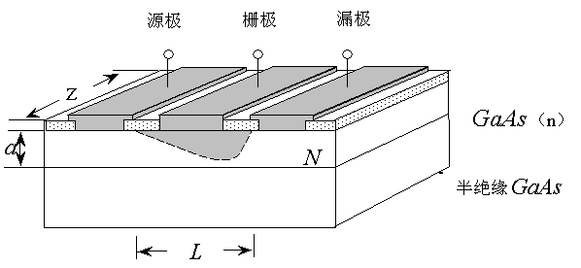
5.7金属—半导体场效应晶体管（MESFET）
一、MESFET的基本结构：
1.用MS结代替PN结的JFET。
2.在半绝缘的GaAs衬底上的制备N型外延层。
3.可用蒸发工艺一次完成栅、源、漏极的制备。
图5-12 MESFET的俯视图
二、MESFET和GaAs MESFET的特点：
1. MS结工艺允许MESFET的沟道做得更短，有利于提高开关速度和工作频率。
2. GaAs的迁移率是硅的6倍，更适合高频应用。
3. 半绝缘GaAs可消除自由载流子吸收微波功率的问题。

Slide 2
5.7金属—半导体场效应晶体管（MESFET）
三、MESFET的类型：
1.常闭型或增强型：
V_{G}=0时，肖特基势垒穿透了n-GaAs外延层，到达半绝缘衬底，所以无导电沟道，耗尽层正偏时，开启导电通道。
2.常开型或耗尽型：
V_{G}=0时，肖特基势垒没有到达半绝缘衬底，所以存在导电沟道，耗尽层反偏时，能够关闭导电通道。
☺MESFET与JFET有相同的工作原理，因而JFET的理论公式也适用于MESFET。但要注意以下两点：
（1）对于增强型MESFET，没有夹断电压V_{P}，但可以定义阈值电压：
V_{TH} = ψ₀ — V_{P0}，因而需要将原公式中的V_{P} → V_{TH}。
（2）MESFET无下栅极，所以，I_{D}的表达式中需乘以1/2。

Slide 3




5.8 JFET 和 MESFET的类型
一、四种类型：
1. N沟道耗尽型：
V_{G}= 0时，有沟道； V_{G}< 0 , V_{D}> 0 时，沟道夹断。
2. P沟道耗尽型：
V_{G}= 0时，有沟道； V_{G} > 0 , V_{D}< 0 时，沟道夹断。
3. N沟道增强型：
V_{G}= 0时，无沟道； V_{G} > 0 , V_{D}< 0 时， 沟道形成。
4. P沟道增强型：
V_{G}= 0时，无沟道； V_{G}< 0 , V_{D}> 0 时， 沟道形成。
二、第五章作业：
P_{188，} 5-2，5-3，5-6，5-7，5-8，5-9.

Slide 4
第六章
金属-氧化物-半导体场效应 晶体管（MOSFET）
Lienfeld和Heil于上世纪30年代初提出了表面场效应晶体管原理。
上世纪40年代末Shockley和Pearson进行了深入研究。
1960年Kahng和Alalla用热氧化硅结构制造出第一只MOSFET.
MOSFET是大规模集成电路中的主流器件。
MOSFET是英文缩写词。其它叫法：绝缘栅场效应晶体管（IGFET）、金属-绝缘体-半导体场效应晶体管（MISFET）、金属-氧化物-半导体晶体管（MOST）等。
MOSFET的实质是用MOS电容取代了JFET的PN结。

Slide 5
第六章
金属-氧化物-半导体场效应晶体管
MOSFET的实质是用MOS电容取代了JFET的PN结。
MOS电容在反偏时半导体表面会出现反型层，从而成为源、漏间的导电沟道。

Slide 6
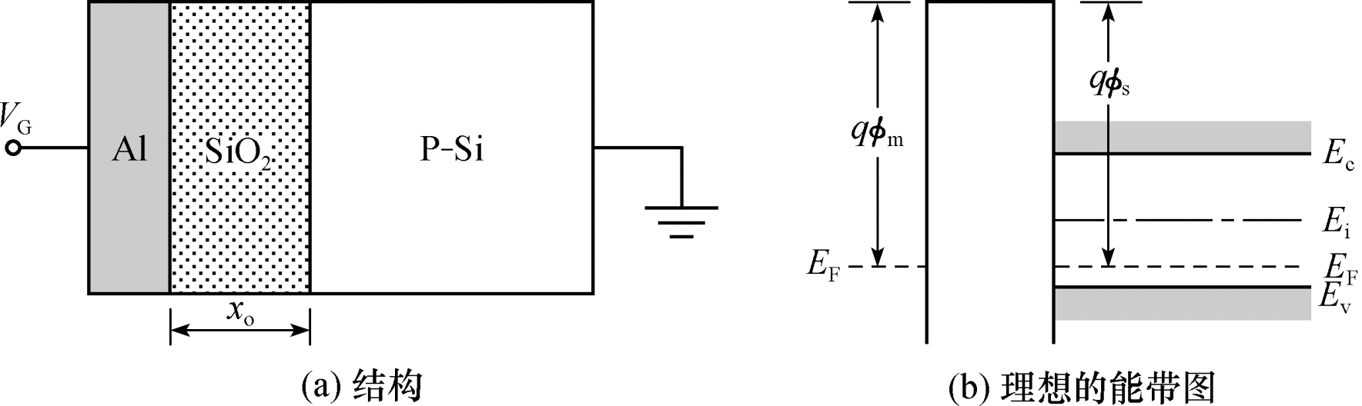
6.1 理想MOS结构的表面空间电荷区
MOS电容器的结构和能带图
一、理想MOS的基本假设：
氧化物及界面处无电荷；
金属和半导体间功函数差为零；
SiO2为良好绝缘体，可阻挡直流电流流过。即使有外加偏压，SCR也处于热平衡态，SCR中Ef与体内持平，为常数。
无外加偏压时，半导体能带平直。

Slide 7
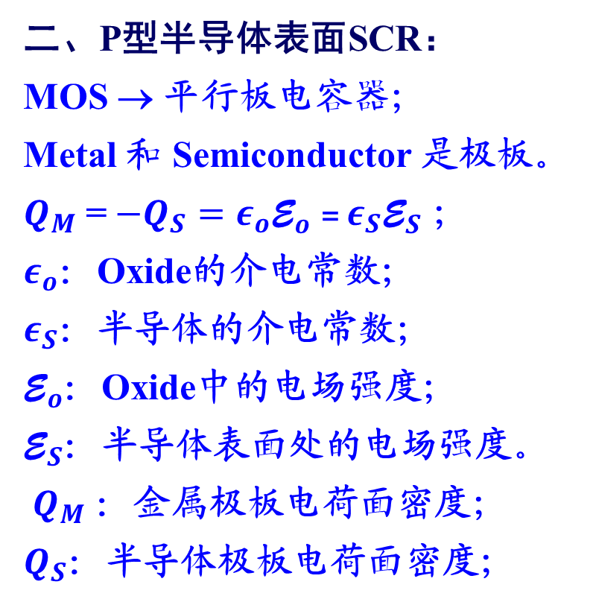
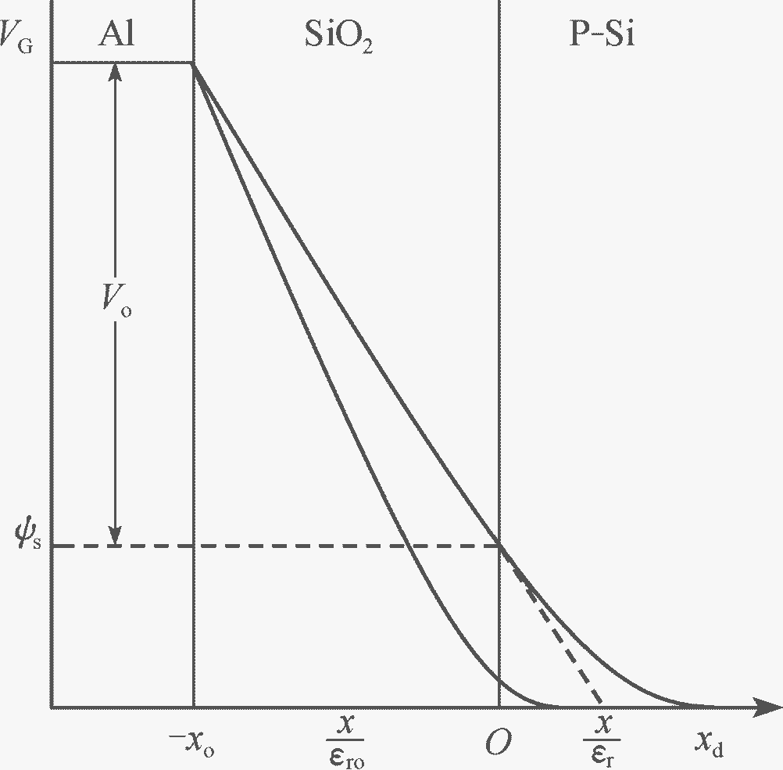
6.1 理想MOS结构的表面空间电荷区
Na小
Na 大
加上电压VG 时MOS结构内的电位分布.

Slide 8
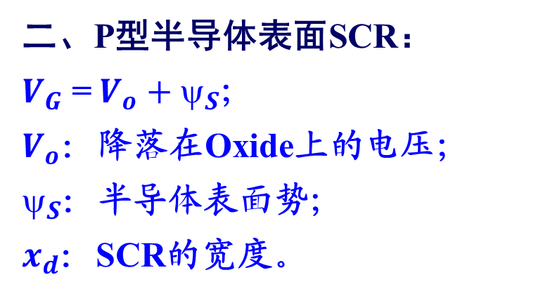
6.1 理想MOS结构的表面空间电荷区
Na小
Na 大
按照耗尽层近似，如果半导体掺杂均匀，SCR内电势是空间坐标的二次函数。
加上电压VG 时MOS结构内的电位分布.

Slide 9
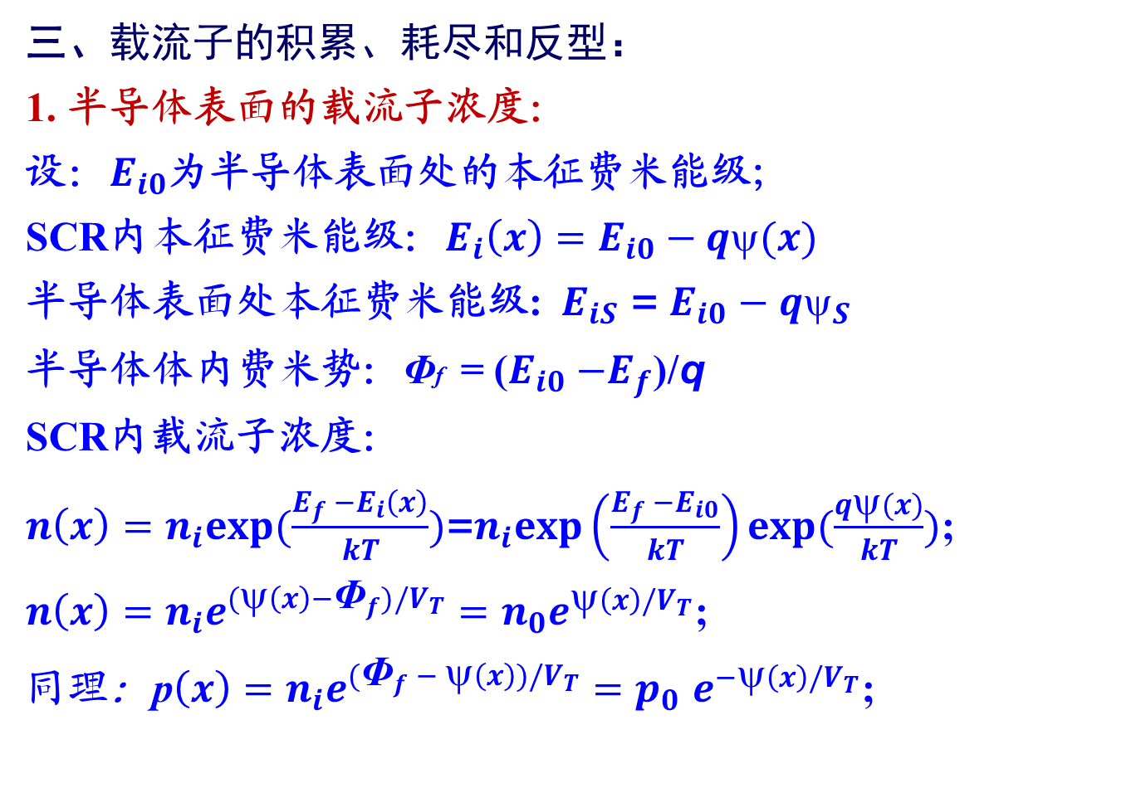
6.1 理想MOS结构的表面空间电荷区

Slide 10
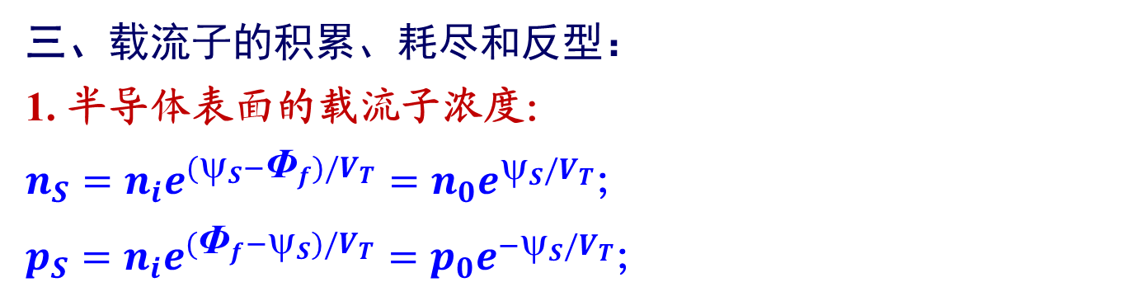
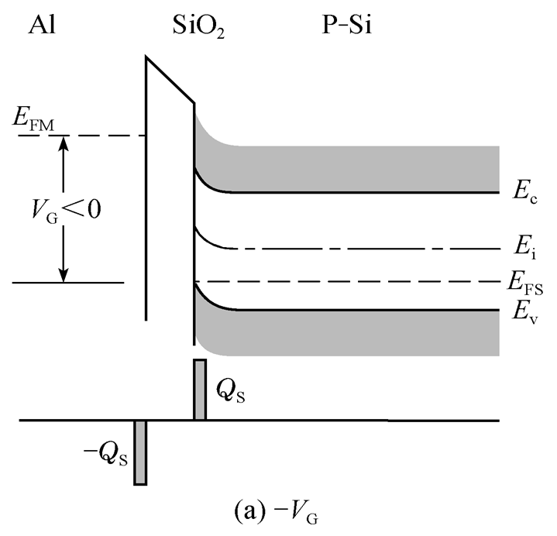
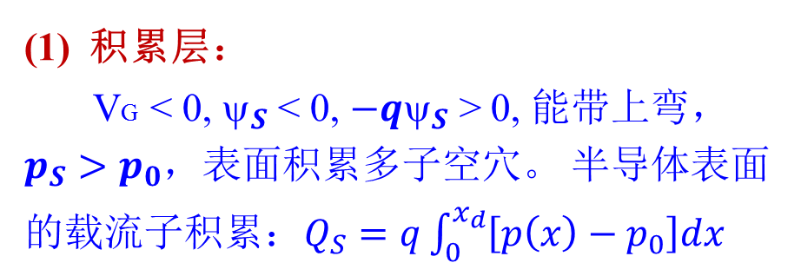
6.1 理想MOS结构的表面空间电荷区
2. 理想MOS的表面类型
（以p-Si为例）：

Slide 11
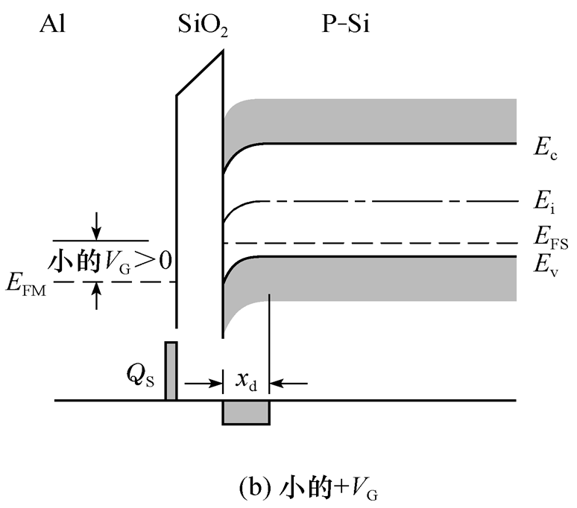
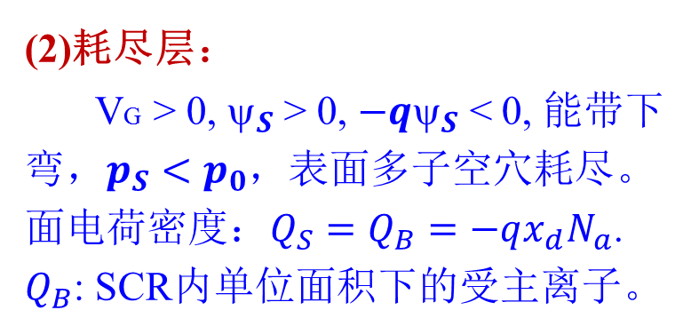
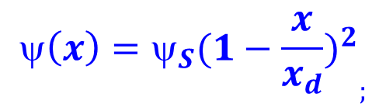



6.1 理想MOS结构的表面空间电荷区
2. 理想MOS的表面类型
（以p-Si为例）：
由耗尽层近似，求解Possion方程，可得：

Slide 12
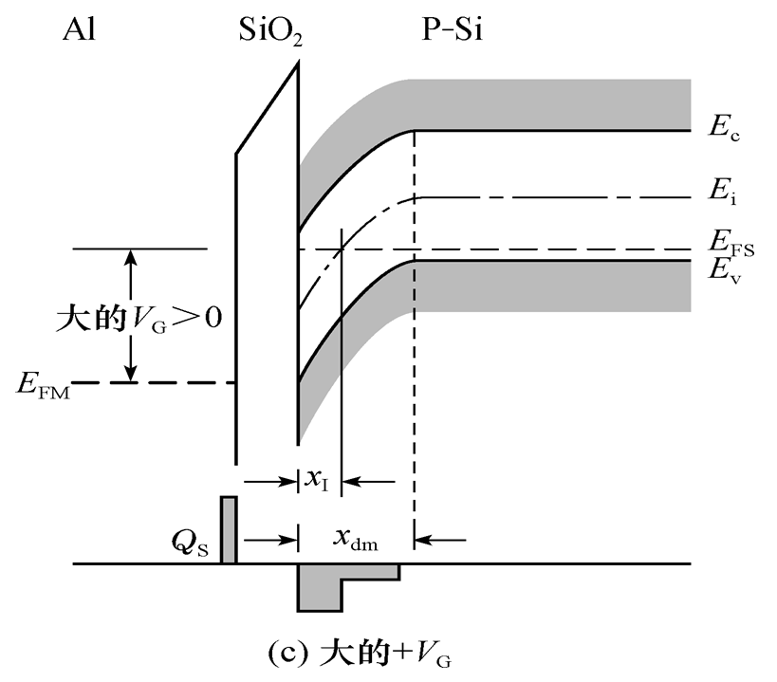
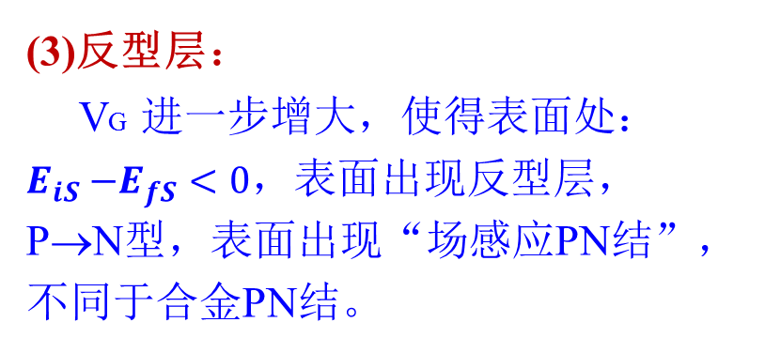
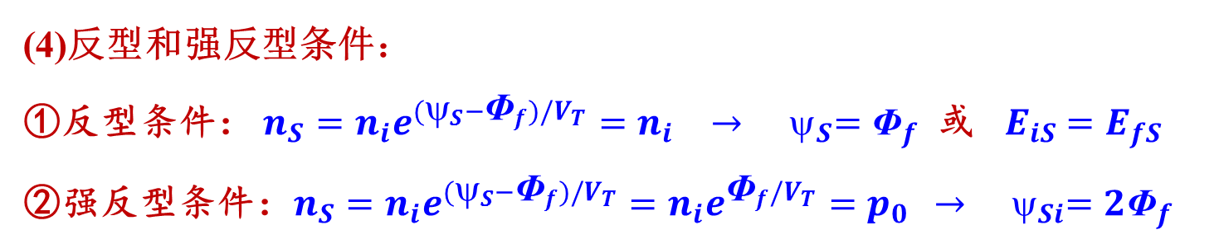
6.1 理想MOS结构的表面空间电荷区
2. 理想MOS的表面类型
（以p-Si为例）：

Slide 13
6.1 理想MOS结构的表面空间电荷区
2. 理想MOS的表面类型（以p-Si为例）：
(4)反型和强反型条件：
③强反型性质：强反型后， VG再增大，导带电子在很薄的强反型层中迅速增加，屏蔽了外电场，于是SCR的势垒高度、表面势、固定的电离受主、以及SCR宽度等基本保持不变。增大的那部分电压几乎降落在氧化层上。
外电场 → 改变半导体表面的载流子浓度或导电型号；反型层 → 导电沟道；这种外电场控制半导体表面导电能力和性质的现象，称为半导体的表面场效应 → MOSFET 的工作基础。

Slide 14
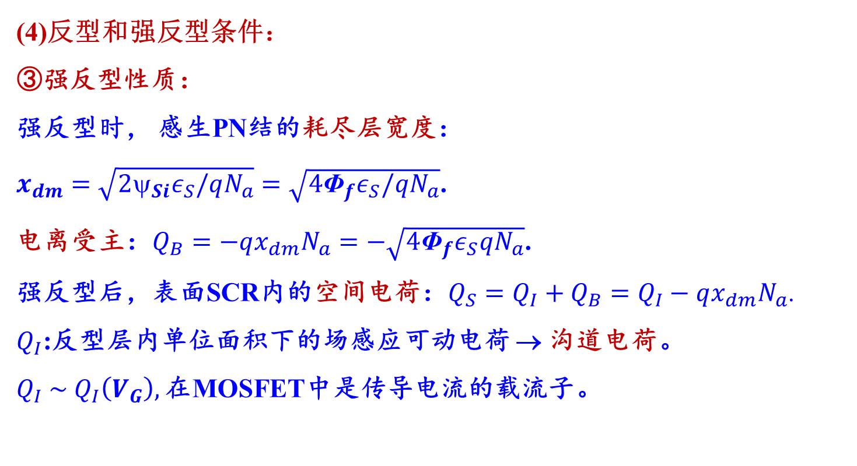
6.1 理想MOS结构的表面空间电荷区
2. 理想MOS的表面类型（以p-Si为例）：
对于N型半导体，情形完全类似！

Slide 15




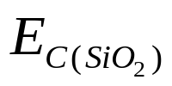












6.4 实际MOS的C-V特性和阈值电压
一、功函数差的影响（以Al-SiO₂-Si为例）：
图6-11 Al-SiO₂-Si结构的能带图

Slide 16
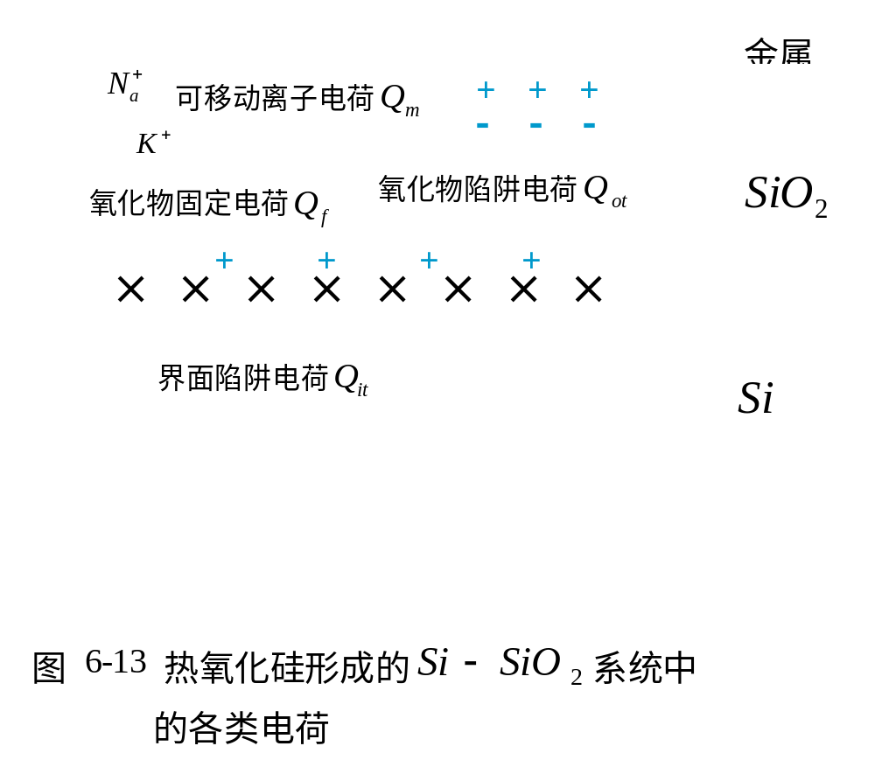
6.4 实际MOS的C-V特性和阈值电压
二、界面陷阱和氧化物电荷的影响：
氧化物电荷
界面陷阱电荷
氧化物固定电荷
氧化物陷阱电荷
可动离子电荷

Slide 17
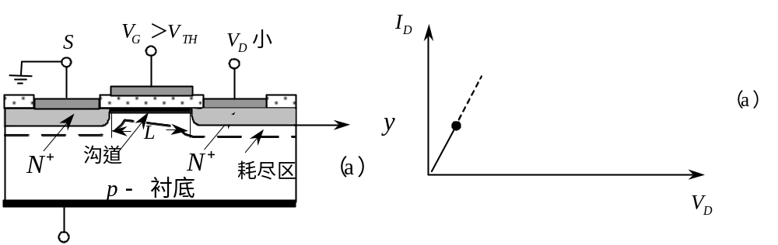
6.5 ＭＯＳＦＥＴ
一、基本结构和工作原理
图6-15 MOSFET的工作状态和输出特性：（a）低漏电压时

Slide 18
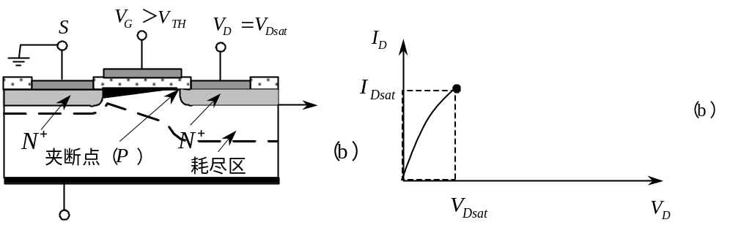
6.5 ＭＯＳＦＥＴ
一、基本结构和工作原理
图6-15 MOSFET的工作状态和输出特性：（ｂ）开始饱和

Slide 19
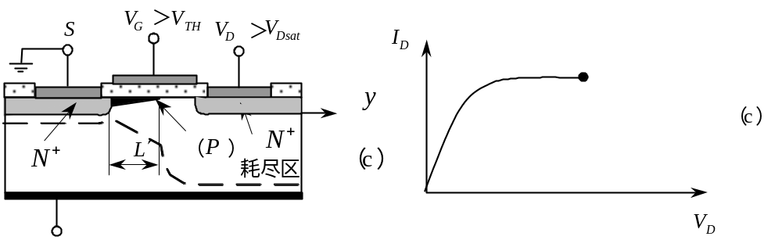
6.5 ＭＯＳＦＥＴ
一、基本结构和工作原理
图6-15 MOSFET的工作状态和输出特性：（ｂ）饱和之后

Slide 20
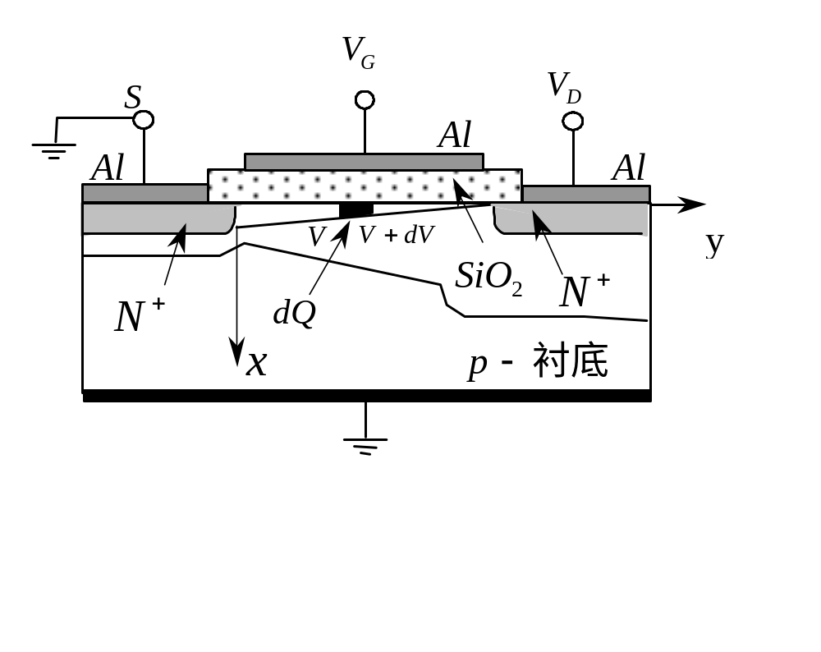
6.5 ＭＯＳＦＥＴ
二、MOSFET的I-V特性
图6-16 N沟道MOSFET

Slide 21
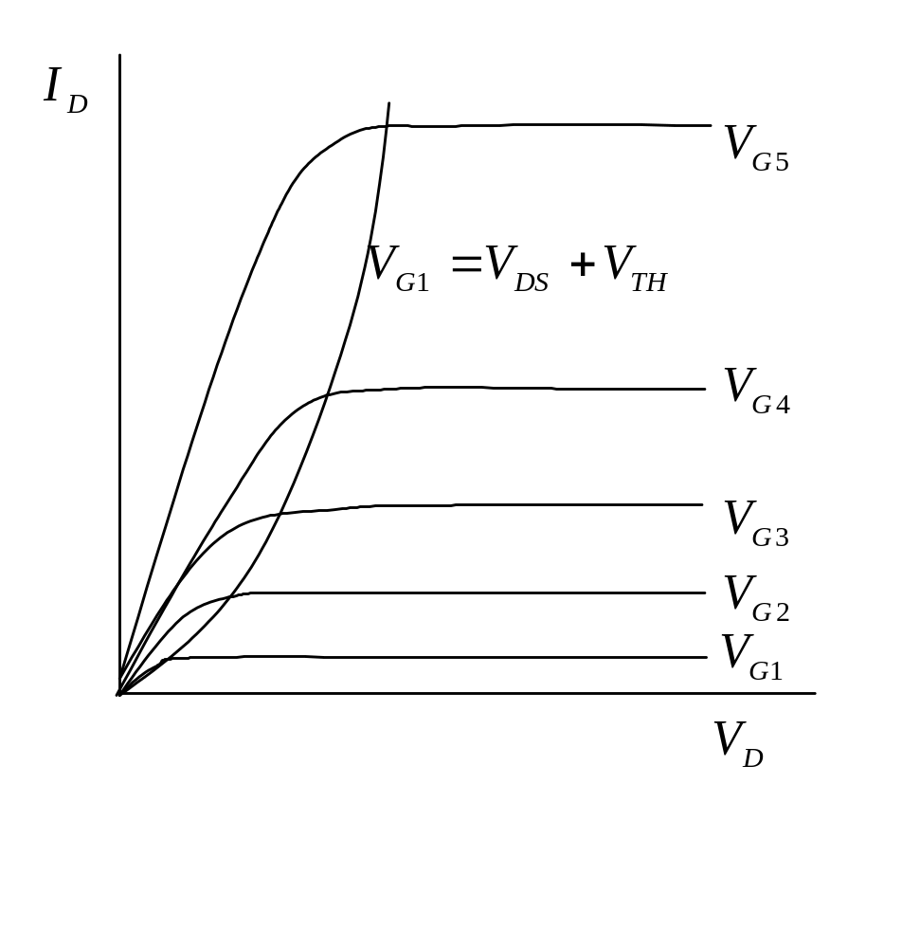
6.5 ＭＯＳＦＥＴ
二、MOSFET的I-V特性
饱和区
线性区
图6-16 N沟道MOSFET的I-V特性

Slide 22
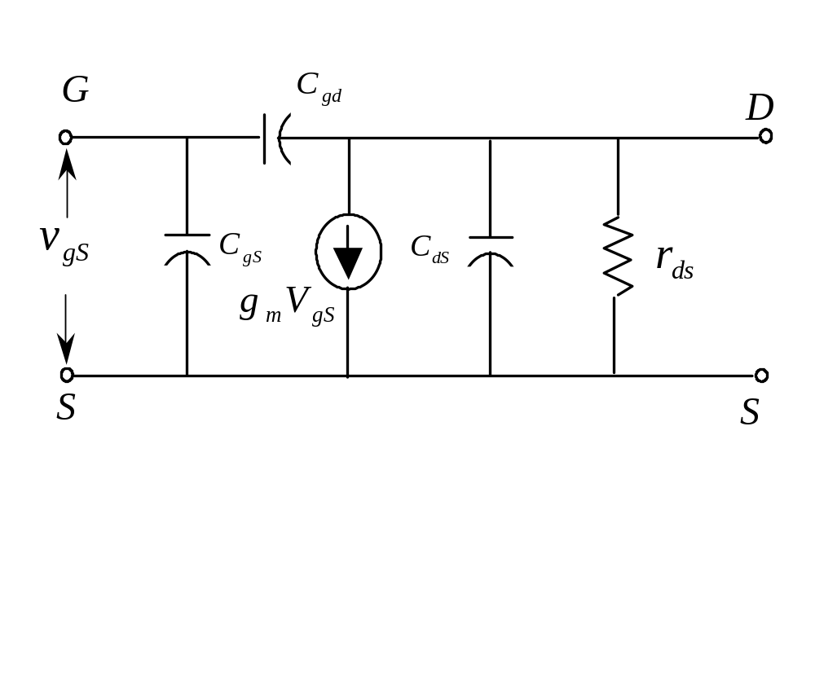
6.6 MOSFET的等效电路和频率响应
一、等效电路图：
图6-20 MOSFET的小信号等效电路图

Slide 23
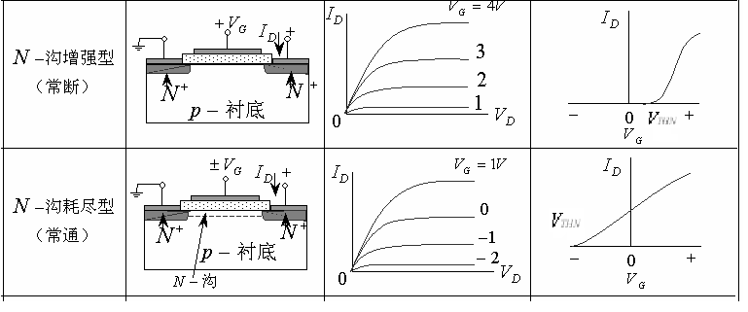
6.6 MOSFET的类型

Slide 24
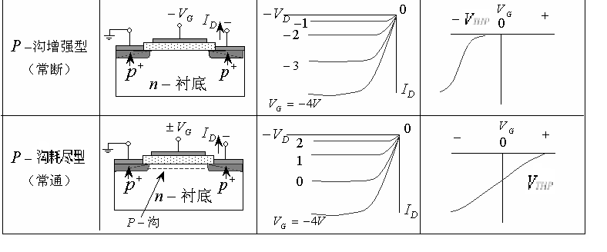
6.6 MOSFET的类型

